Slide 1
REAKTOR SEMIBATCH (Unsteady Stirred Tank Reactors; Semi-Batch = Semi-Kontinyu)
April 2017
I Gusti S. Budiaman, Gunarto, Endang Sulistyawati Siti Diyar Kholisoh
PERANCANGAN REAKTOR (1210323)
SEMESTER GENAP TAHUN AKADEMIK 2016-2017
JURUSAN TEKNIK KIMIA – FTI – UPN “VETERAN” YOGYAKARTA

Slide 2
Tipe Reaktor Semibatch
Reaktor semibatch tipe -1
Digunakan untuk reaksi-reaksi sangat eksotermis.
Salah satu umpan dimasukkan secara perlahan selama reaksi berlangsung.
Konsentrasi A>> → terjadi reaksi samping
Reaktor semibatch tipe -2
Umpan dimasukkan secara bersamaan.
Salah satu produk diuapkan supaya reaksi tetap bergeser ke kanan.
Laju reaksi besar → konversi besar

Slide 3
Reaktor semibatch tipe -1
A
Start-up CSTR
B
Q
A, B
Reaktor semibatch tipe -2
Q
C
Q
A, B
Q
A, B

Slide 4
Beberapa model pengoperasian reaktor semibatch:
(Levenspiel, 1999, page 84)

Slide 5
Tools Penyelesaian Masalah Perancangan:
Neraca massa
total (overall) mass balance
component mole balance
Neraca energi (entalpi)
Neraca momentum (optional)
Persamaan laju reaksi (kinetika)
Stoikiometri
Persamaan² pendukung
Combining dan penyelesaian matematika
“Semibatch = semi kontinyu”

Slide 6
Review Penyelesaian Matematika:
Penyelesaian persamaan diferensial biasa linier (orde 1), secara analitik:
dengan initial value (IV): x = x₀; y = y₀

Slide 7
Review Penyelesaian Matematika:
Penyelesaian persamaan diferensial biasa linier (orde 1), secara numerik:
dengan initial value (IV): x = x₀; y = y₀
[Misal: metode Euler, dengan step size h (= Δx)]

Slide 8
Ilustrasi: Reaktor Semibatch Tipe -1
Contoh reaksi:
Amonolisis
Khlorinasi
Hidrolisis
Misal, reaksi fasa cair:
A + B → C
pada kondisi isotermal.
Reaktan B dimasukkan secara sekaligus pada saat awal (t = 0). Reaktan A dialirkan secara kontinyu dengan debit q₀.
A
B
Q

Slide 9
Lanjutan:
A
Laju reaksi dianggap berorde-satu-semu terhadap A.
Jabarkanlah persamaan yang menyatakan konsentrasi A (C_{A}) di dalam reaktor sebagai fungsi waktu (t).
Ulangi untuk C_{B} dan C_{C}.
B
Q
Neraca mol A:
(1)

Slide 10
Dalam bentuk konsentrasi:
(2)
Selama reaksi berlangsung: volume V berubah terhadap waktu.
Neraca massa total:
(3)
Apabila densitas larutan konstan, berlaku:
(4)

Slide 11
Persamaan (4) dibagi q₀:
(5)
Substitusi (4) ke (2):
(6)
(*)

Slide 12
Substitusi (*) ke (6) dan kemudian dibagi q₀:
(7)
Jika: reaksi elementer, umpan A ditambahkan secara perlahan, dan C_{B} awal sangat besar (>>>):
→ reaksi dianggap berorder 1 terhadap A
(8)
(9)
Initial value: τ = τ₀ jika: C_{A} = C_{Ai} (≡ konsentrasi A awal di dalam reaktor)
Dapat diselesaikan secara analitik atau numerik.

Slide 13
Kasus lain:
Jika reaksi bukan berorder nol atau bukan berorder 1, dan jika operasi non-isotermal, maka sebaiknya penyelesaian model/persamaan matematika dilakukan dengan menggunakan metode numerik, untuk menentukan konversi atau konsentrasi sebagai fungsi waktu.
Contoh:
Mula-mula dalam reaktor hanya berisi A, lalu B diumpankan perlahan secara kontinyu. Reaksi berorder 1 terhadap A dan berorder 1 terhadap B:
B
Q
A
(10)
Reaksi: A + B → C + D

Slide 14
Mol A dalam reaktor (pada t):
[mol A dlm reaktor pd t] = [mol A mula-mula] – [mol A bereaksi]
(11)
Mol B dalam reaktor (pada t), dengan cara yang sama:
(12)
Jika F_{B0} tetap:
(13)
Dari neraca mol A:
(14)
dan, volume fluida (pada t):
(15)

Slide 15
Selanjutnya, persamaan (14) dapat diselesaikan secara numerik, misal dengan metode Euler:
maka:
Dalam hal ini, nilai C_{A} dan C_{B}:

Slide 16
Contoh 4-10 (Fogler, 1992):
Produksi metil bromida melalui reaksi elementer fasa cair:
CNBr + CH₃NH₂ → CH₃Br + NCNH₂
dilangsungkan dalam reaktor semibatch. Larutan metil amina (B) dengan konsentrasi 0,025 mol/dm³ diumpankan dengan laju 0,05 dm³/s ke dalam reaktor yang berisi larutan bromin sianida (A). Mula-mula: reaktor berisi 5 dm³ larutan A dengan konsentrasi 0,05 mol/dm³. Tetapan laju reaksi pada kondisi ini: k = 2,2 dm³/s.mol.
Tentukan konversi A, konsentrasi CH₃Br, dan laju reaksi sebagai fungsi waktu.

Slide 17
Penyelesaian:
Mole balance:
atau:
Rate law:
Stoikiometri:
dengan:

Slide 18
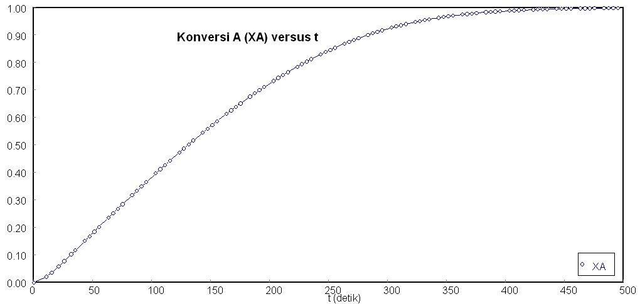
Profil X_{A} versus t:

Slide 19
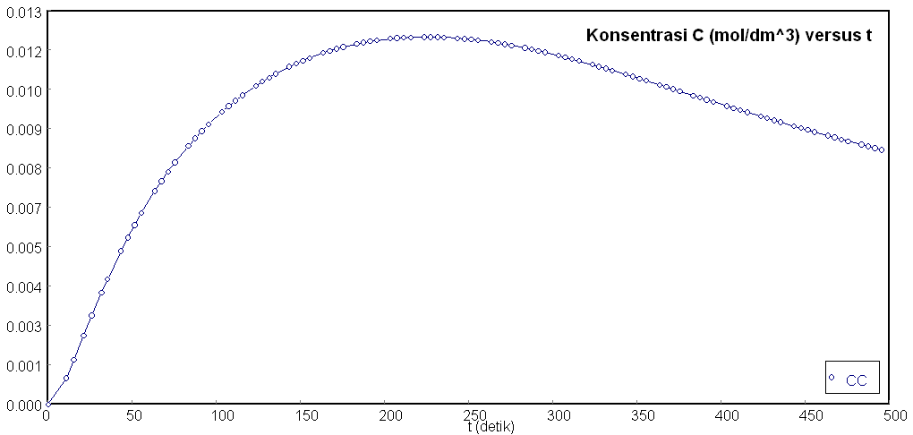
Profil C_{C} versus t:

Slide 20
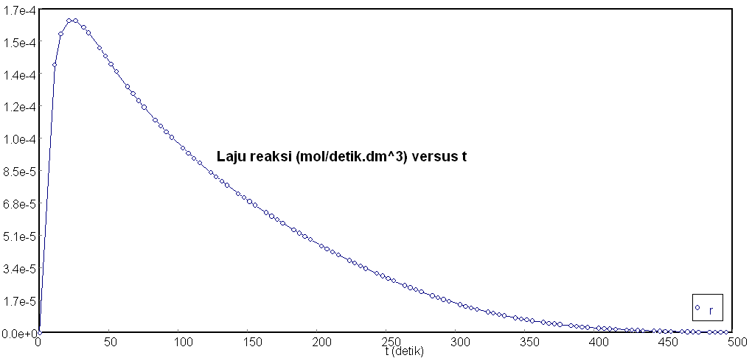
Profil -r_{A} versus t:

Slide 21
Contoh 4-14 (Smith, 1981):
Contoh Kasus: Start-Up RATB
Acetic anhydride (A) dihidrolisis pada 40ºC menurut reaksi: A → produk; dalam sistem reaktor semibatch. Mula-mula reaktor tangki berpengaduk berisi 10 liter larutan A dengan konsentrasi 0,5 x 10⁻⁴ mol/cm³. Setelah tercapai kondisi reaksi, larutan umpan dengan konsentrasi A sebesar 3 x 10⁻⁴ mol/cm³ dialirkan dengan laju 2 liter/menit. Produk juga dialirkan keluar reaktor dengan laju volumetrik yang sama. Densitas campuran reaksi dianggap konstan. Reaksi dianggap berorder 1 terhadap A, dengan k (pada 40ºC) sebesar 0,380 menit⁻¹. Tentukan konsentrasi A yang keluar dari reaktor sebagai fungsi waktu!

Slide 22
Alur Penyelesaian:
Gambaran masalah: secara skematik
Tuliskan semua data yang diketahui
Neraca massa overall (pada periode start-up, sebelum mencapai steady-state)
Mole balance (dalam hal ini: ditinjau terhadap A)
Persamaan laju reaksi (rate law)
Combining → persamaan diferensial biasa tingkat 1, dengan nilai awal: C_{A} = C_{Ai} pada t = 0.
Penyelesaian matematika (misal, dari: t = 0, t = 1 menit, t = 2 menit, dst.. t = 10 menit, hingga mencapai steady state)

Slide 23
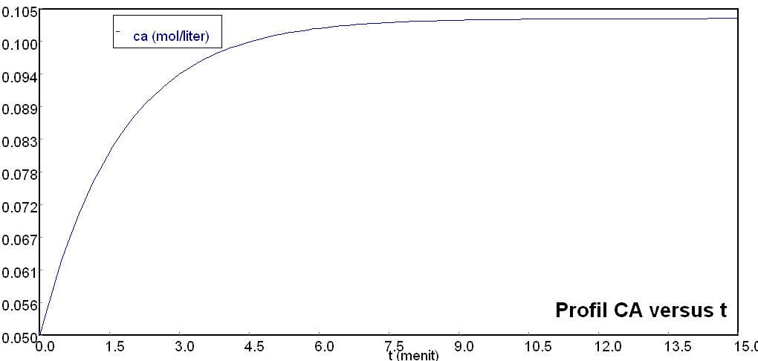
Hasil/Jawaban:
t (menit) | C_{A} x 10⁵ (mol/cm³)
0 | 5,00
1 | 7,35
2 | 8,67
3 | 9,40
5 | 10,05
∝ | 10,34

Slide 24
Contoh 14-3: (Missen, 1999)
Tinjaulah proses startup dari sebuah RATB untuk reaksi fasa cair: A → produk. Mula-mula reaktor diisi dengan umpan ketika steady flow of feed (q) dimulai. Tentukan waktu (t) yang diperlukan untuk mencapai 99% dari konversi A (X_{A}) pada kondisi steady-nya.
Data: V = 8000 L; q = 2 L s⁻¹; C_{A0} = 1,5 mol L⁻¹; k_{A} = 1,5 x l0⁻⁴ s⁻¹.

Slide 25
Beberapa Soal Latihan tentang Reaktor Semibatch:
Problem P4-25_{B}
Problem P4-26_{B}
Problem P4-27_{B}
[Fogler, 1992]
[Smith, 1981]
Problem 4-29
Problem 4-30
Problem 14-1
Problem 14-2
Problem 14-3
[Missen, 1999]

Slide 26
Latihan Soal
Reactant A is fed (at t = 0) at a constant rate of 5 L.s⁻¹ to an empty 7000-L CSTR until the CSTR is full. Then the outlet valve is opened. If the rate law for the reaction: A → products is: (-r_{A}) = k_{A} C_{A}, where: k_{A} = 8 x 10⁻⁴ s⁻¹, and if the inlet and outlet rates remain constant at 5 L.s⁻¹, calculate C_{A}:
at t = 15 min, and
at t = 40 min.
Assume that the temperature and density of the reaction system are constant, and that C_{A0} = 2 mol.L⁻¹.
Notes:
Answers: (a) 1,43 mol/L; (b) 1,00 mol/L

Slide 27
Problem 4-29 (Smith, 1981)
Repeat Example 4-14 with the modification that the effluent from the first reactor is fed to a second reactor. The second reactor originally contains 10 liters of an anhydride solution of concentration 0,5 x 10⁻⁴ mol/cm³. Product is withdrawn from reactor 2 at a constant rate of 2 liters/min. Temperature in both are 40ºC, and all other conditions are the same as in Example 4-14.
Determine the concentration of anhydride in the solution leaving the second reactor from zero time until steady-state conditions are reached.
Suppose that reactor 2 was originally empty and that its capacity is 10 liters. After it is filled, product is withdrawn at the rate of 2 liters/min. What would be the concentration of the first anhydride solution leaving the second reactor?

Slide 28
Problem P4-27_{B} (Fogler, 1992, 2nd Ed, Page 180)
The liquid-phase reaction: 2 A + B → C + D is carried out in a semibatch reactor. The reactor volume is 1.2 m³. The reactor initially contains 5 mol of B at a concentration of 0.015 kmol/m³. A at an aqueous concentration of 0.03 kmol/m³ is fed to the reactor at a rate of 4 dm³/min. The reaction is first order in A and half order in B with a specific reaction rate of k = 6 (m³/kmol)^{1/2}/ min. The activation energy is 35 kJ /mol. The feed rate to the reactor is discontinued when the reactor contains 0.53 m³ of fluid.

Slide 29
(a) Plot the conversion, volume, and concentration as a function of time.
Calculate the time necessary to achieve: (b) 97% conversion of A. (c) 59% conversion of B. → Ans: 50,48 min
(d) The reaction temperature is to be increased from 25°C to 70°C and the reaction is to be carried out isothermally. At this temperature the reaction is reversible with an equilibrium constant of 10 (m³/kmol)^{1/2}. Plot the conversion of A and B and the equilibrium conversion of A as a function of time.

Slide 30
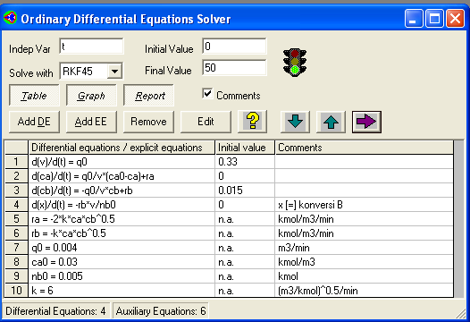
Solution by using: Polymath 5.1

Slide 31
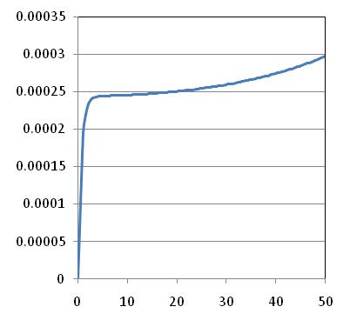
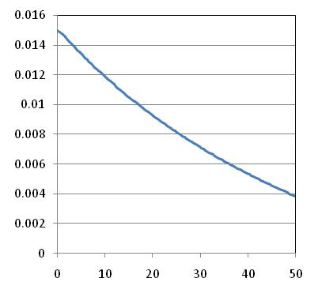
Profil C_{A} versus t
Profil C_{B} versus t
Keterangan: t [=] menit, C_{A}, C_{B} [=] kmol/m³

Slide 32
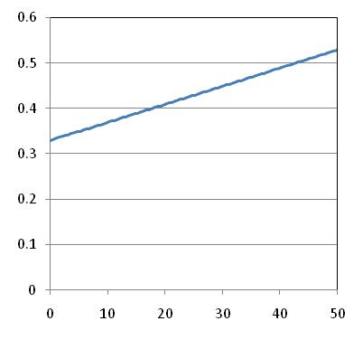
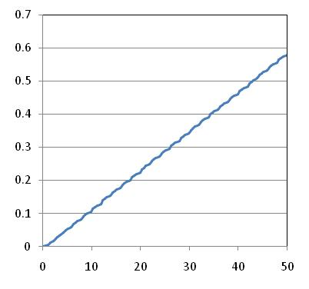
Profil V versus t
Profil X_{B} versus t
Keterangan: t [=] menit, V [=] m³

Slide 33
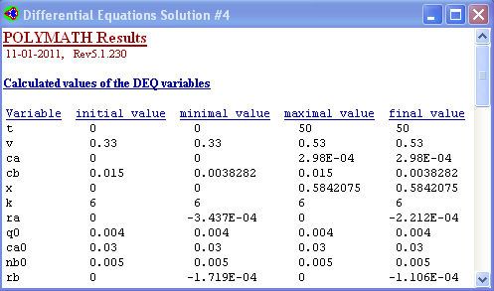

Slide 34
Terima kasih atas perhatiannya.
Selamat belajar!

